Slide 1

减数分裂和
基因与染色体
朝阳区线上课堂·高三年级生物
中国人民大学附属中学朝阳学校 王晓宏

Slide 2
课程标准
概念3遗传信息控制生物性状，并代代相传
3.1亲代传递给子代的遗传信息主要编码在DNA分子上
3.2有性生殖中基因的分离和重组导致双亲后代的基因组合有多种可能
3.3由基因突变、染色体变异和基因重组引起的变异是可以遗传的

Slide 3
深入
遗传的基本定律
遗传的细胞学基础
分离定律
自由组合定律
减数分裂与
受精作用
基因在染色体上
伴性遗传
基础
基础
解释

Slide 4
《减数分裂》基本问题
在迅速变化的环境中生存的生物，为什么有性生殖产生的后代具有更强的适应性？
（1）为什么同样一个精原细胞，经过有丝分裂产生的子细胞染色体数目与组成相同，而通过减数分裂产生的子细胞染色体数目减半、组成多样呢？
（2）父亲体内所有的精原细胞，染色体组成并无差别；母亲体内的卵原细胞也是如此。可是为什么“一母生九子，九子各不同”呢？

Slide 5
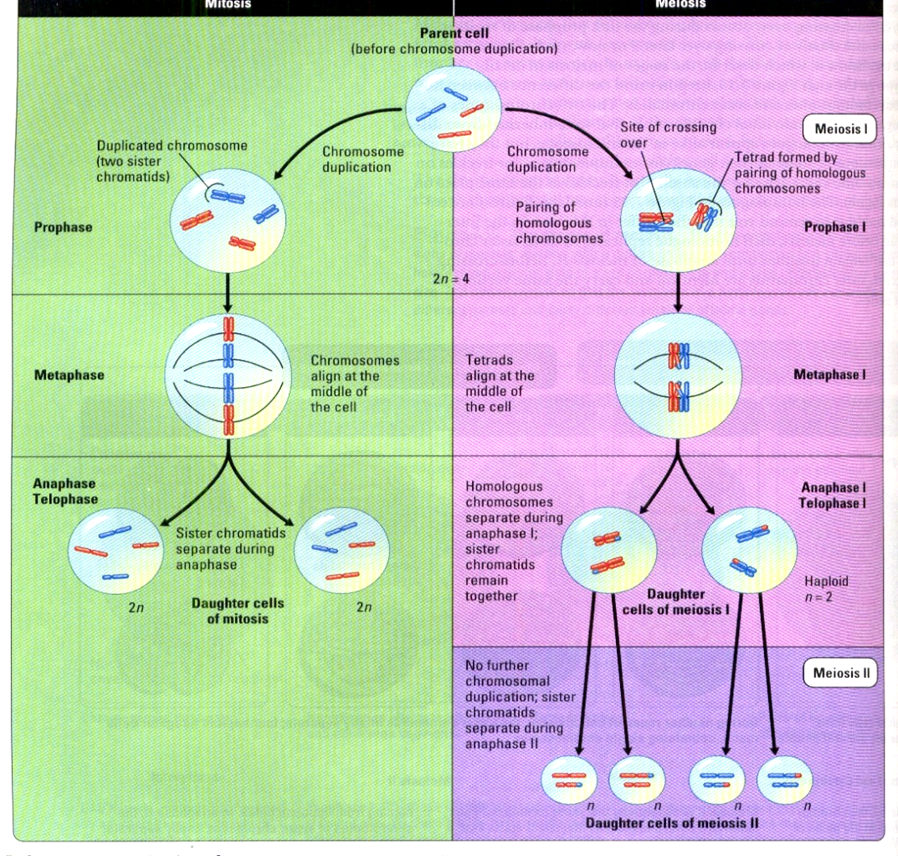
“减数分裂”典型问题分析：
子问题：
1.为什么同样一个精原细胞，经过有丝分裂产生的子细胞染色体组成与数目相同，而通过减数分裂产生的子细胞染色体数目减半？

Slide 6
由果推因 把握整体
有丝分裂：
有丝分裂过程中染色体复制1次，细胞分裂1次，
产生的子细胞染色体数与亲代细胞相同。
减数分裂：
减数分裂过程中染色体复制1次，细胞分裂2次，
产生的子细胞染色体数是亲代细胞的一半。

Slide 7
减数分裂”探究性学习
子问题2：
父亲体内所有的精原细胞，染色体组成并无差别；母亲体内的卵原细胞也是如此。可是为什么“一母生九子，九子各不同”呢？
——指向减数分裂非同源染色体的自由组合、同源染色体的交叉互换和受精作用雌雄配子结合的随机性。

Slide 8
尝试从减数分裂和受精作用两个环节，说明有性生殖产生的后代具有遗传多样性和稳定性的原因。
遗传的稳定性：
——染色体只复制一次，而细胞分裂却有两次，因而每个子细胞中的染色体数目减少了一半，再通过受精作用使后代染色体数目保持恒定
——“减数”不是随机的，而是同源染色体分离，这是有性生殖的生物保持种族遗传物质恒定性的机制。

Slide 9
尝试从配子形成和受精作用两个环节，说明有性生殖产生的后代具有遗传多样性和稳定性的原因。
遗传的多样性
——同源染色体的分离，为非同源染色体随机重组提供条件（染色体间重组）。
——前期Ⅰ非姐妹染色单体互换，导致遗传物质的非随机重组（染色体内重组）。
——发生受精作用时，雌雄配子随机结合

Slide 10
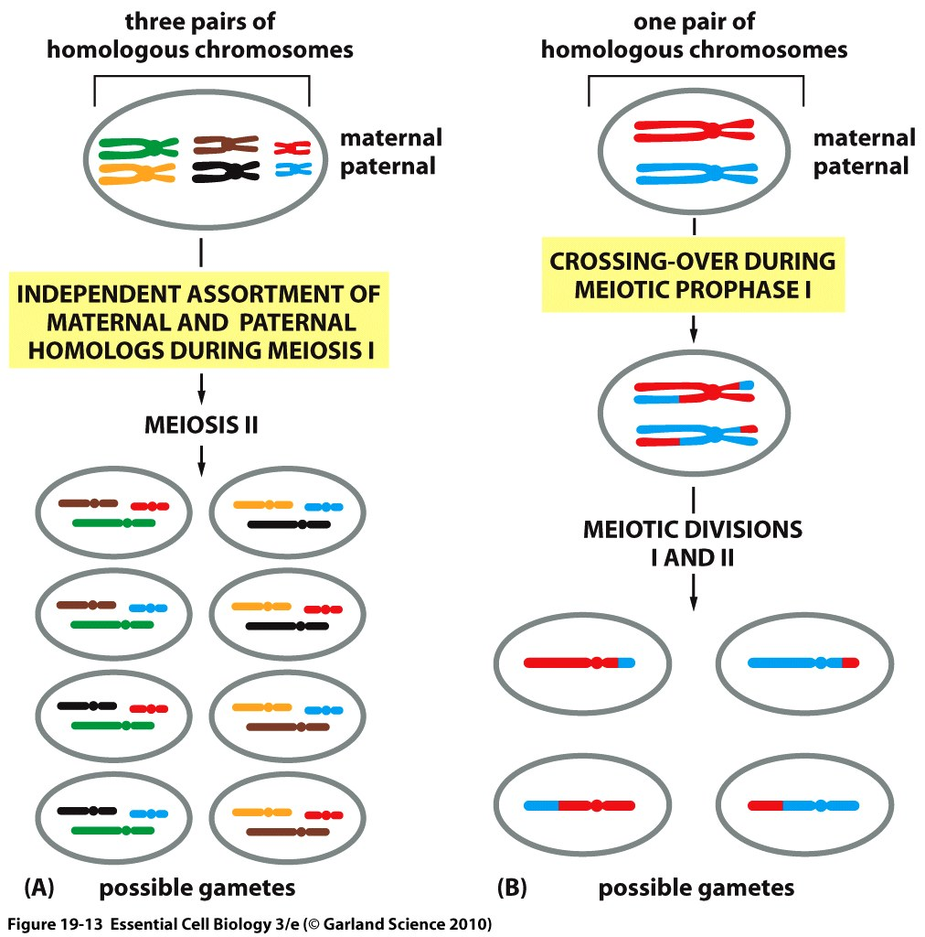

Slide 11
基本问题指向核心内容
亲代
具有特定的染色体组成
减1前期：同源染色体间交叉互换
减1后期：非同源染色体随机组合
配子
染色体组成具有多样性
受精作用时雌雄配子随机结合
子代
具有更大的变异性和适应性

Slide 12
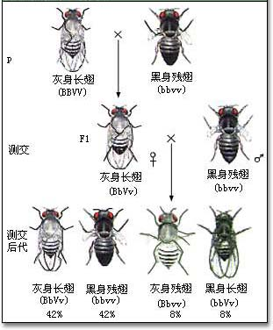

Slide 13
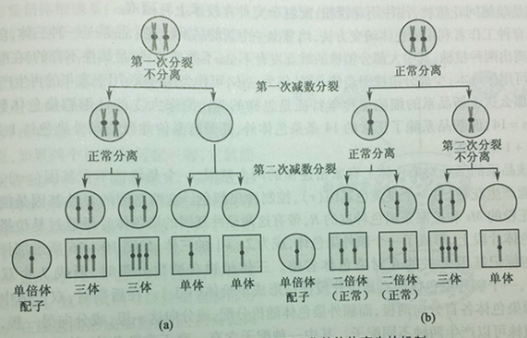
减数分裂与染色体数目变异

Slide 14
减数分裂与有丝分裂区别
雄蛙的一个体细胞经有丝分裂形成两个子细胞（C1、C2），一个初级精母细胞经减数第一次分裂形成两个次级精母细胞（S1、S2）。比较C1与C2、S1与S2细胞核中DNA数目及其贮存的遗传信息，正确的是
A. DNA数目C1与C2相同，S1与S2不同
B. 遗传信息C1与C2相同，S1与S2不同
C. DNA数目C1与C2不同，S1与S2相同
D. 遗传信息C1与C2不同，S1与S2相同

Slide 15
遗传的细胞学基础
将紫花、长花粉粒(PPLL)与红花、圆花粉粒(ppll)的香豌豆杂交，F1代均为紫花、长花粉粒。将F1代自交得到F2代:紫长（4831）、紫圆（390）、红长（393）、红圆（1338）。对F1产生配子过程的分析，错误的是
A.P与p、L与l可以随同源染色体的分开而分离
B.P与L、p与l可随同一条染色体传递到配子中
C.P与l、p与L因非同源染色体自由组合而重组
D.P与l、p与L因同源染色体间交叉交换而重组

Slide 16
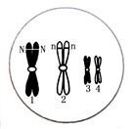
减数分裂与变异
右图是动物精子形成过程中某一时期的模式图，下列说法正确的是
A．如果分裂时3和4不分离，则产生的精细胞中染色体数目均异常
B．若在复制时没有发生任何差错，则该细胞能产生4种类型的精细胞
C．若染色体1和2发生部分片段的交换，则减数分裂无法正常进行
D．如图基因N发生突变，则该细胞产生的精细胞有一半出现异常

Slide 17
基因在染色体上
内容分析：
——该节教学内容包含：萨顿的假说、基因位于染色体上的实验证据、孟德尔遗传定律的细胞学解释三个方面。前两个方面的内容构成了一个完整的探究过程，第三个内容则属于“基因在染色体上”这一探究结论的应用。

Slide 18
教学内容的逻辑结构
事实：基因与染色体行为一致
推测
应用
假说：基因可能在染色体上
孟德尔遗传定律的细胞学解释
检验
证明
证据：摩尔根果蝇杂交实验

Slide 19
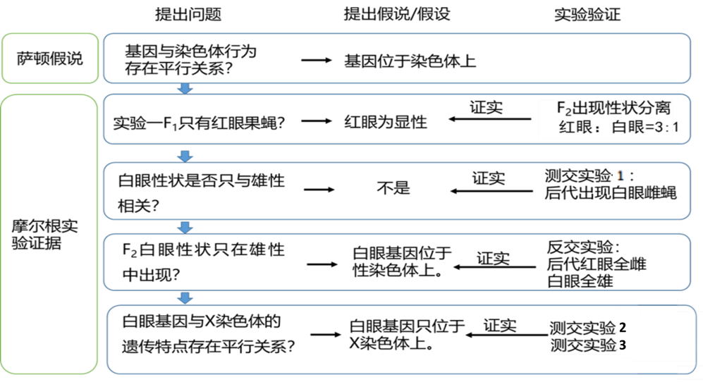
科学方法：假说—演绎

Slide 20
概念全面理解应用
基因果真在染色体上，那么一对等位基因应该在染色体的什么座位上呢？在孟德尔一对相对性状的杂交试验中，F₂代出现性状分离的内在原因和细胞学基础是什么?

Slide 21
等位基因的概念要素
座位：位于一对同源染色体的同一座位上
组成：包含一个显性基因和一个隐性基因
作用：控制一对相对性状
来源：来自于基因突变
D d

Slide 22
分离定律的实质及细胞学基础
F₁同源染
色体分离
后期Ⅰ
F₁等位基
因分离
配子
F₂相对
性状分离
（基础）
（内因）
（结果）

Slide 23
非等位基因的定位
Y y
Y y
R r
R r

Slide 24
自由组合定律的实质及细胞学基础
Ⅰ
Y y
Ⅱ
R r
亲本型
重组型
y
Y
y
Y
r
r
R
R

Slide 25
伴性遗传
内容分析：
——伴性遗传与基因在染色体上、减数分裂、孟德尔遗传定律等知识之间的关系。
——伴性遗传不仅是一种遗传现象，更是一种遗传规律
价值分析：
——科学思维：透过伴性遗传现象把握伴性遗传的本质
——科学探究：研究人类遗传病的方法——家系分析
——社会责任：运用伴性遗传规律指导生活生产实践

Slide 26
反思问题：
遗传学家是如何追踪人类的遗传性状在数代中的传递情况的？
为什么X连锁显性遗传病和X连锁隐性遗传病均表现为交叉遗传？

Slide 27

谢谢您的观看
北京市朝阳区教育研究中心 制作

